Slide 1

Звіт
керівника про основні аспекти діяльності КП «Тернопільводоканал»
за 2025 рік

Slide 2

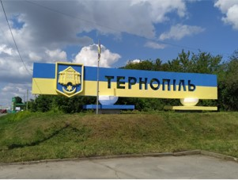
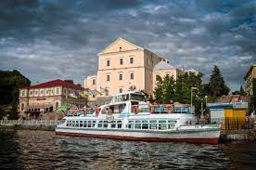
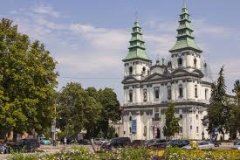
Загальна характеристика підприємства
Форма власності | КП «Тернопільводоканал» – Комунальне підприємство Тернопільської міської ради
Основна діяльність | Надання послуг централізованого водопостачання та централізованого водовідведення
Обслуговує | місто Тернопіль та 13 навколишніх сіл
Чисельність населення, що обслуговується | 247 тис. осіб
Notes:
<номер>
<номер>

Slide 3
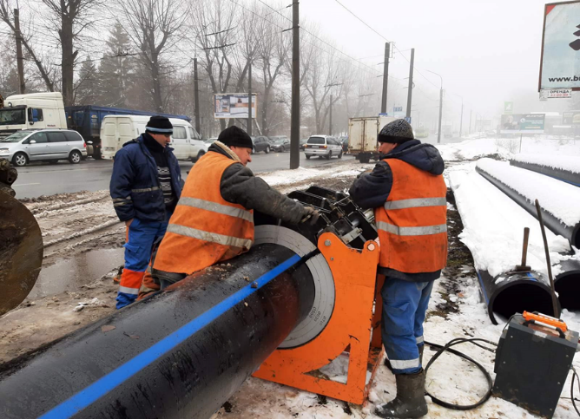
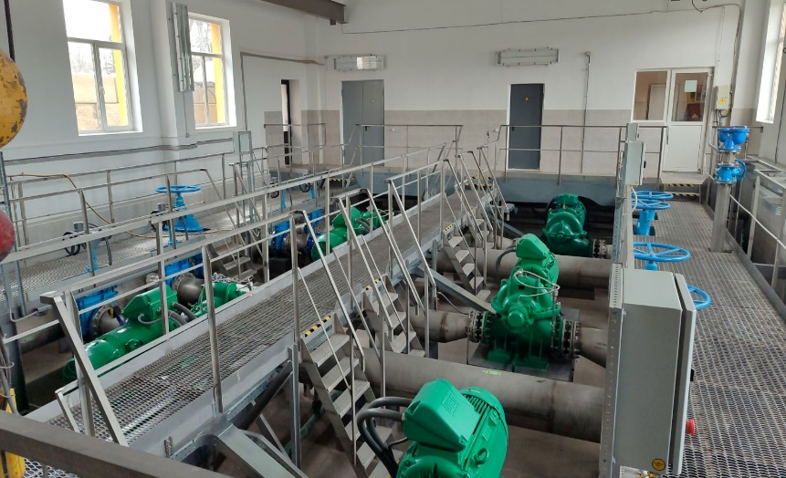
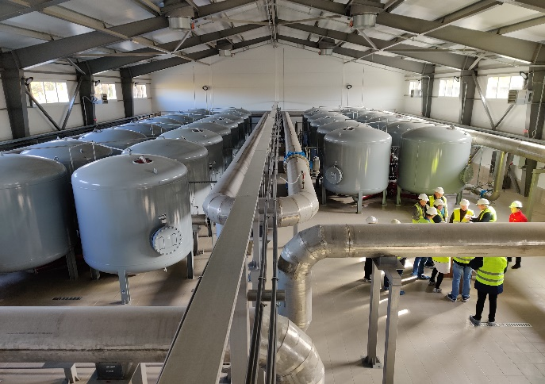
Система водопостачання
Система водопостачання складається із 2-х водозаборів, 2-х насосних станцій ІІ-го підйому, 2-х станцій знезалізнення води, насосної станції ІІІ-го підйому та 14-ти резервуарів чистої води із збірного залізобетону загальним об’ємом 44,0 тис.м3.
Водопостачання міста здійснюється з 30 артезіанських свердловин, розташованих на двох майданчиках:
Водозабір “Тернопільський” – складається з 14 свердловин.
Водозабір “Верхньо-Івачівський” – складається з 16 свердловин.
Середньодобовий обсяг поданої у мережу води у 2025 році становить 39,7 тис. м3/добу.
Загальна довжина водопровідних мереж, які перебувають на балансі підприємства (станом на 01.01.2026) – 372,55 км.
Водопостачання міста здійснюється цілодобово.
Notes:
<номер>
<номер>

Slide 4
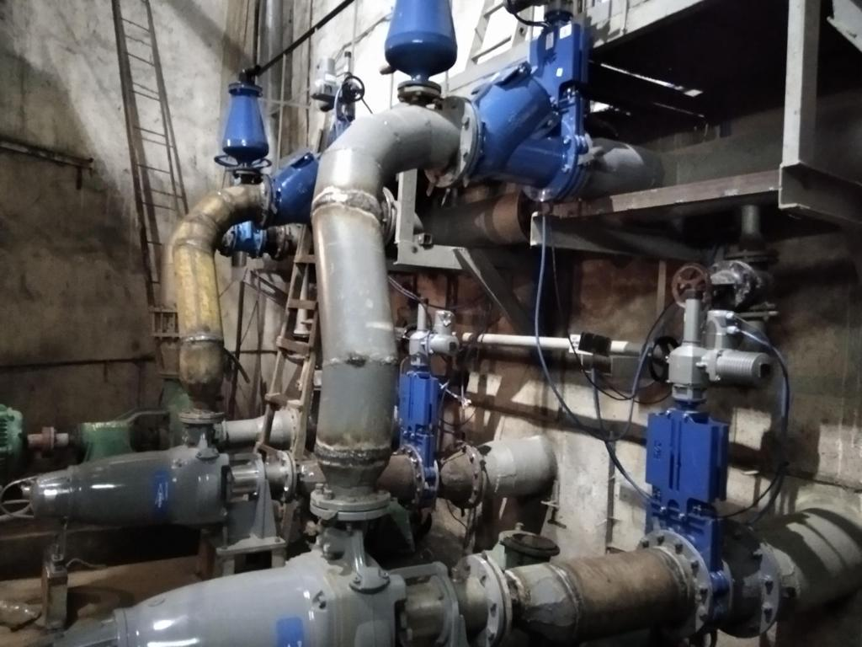
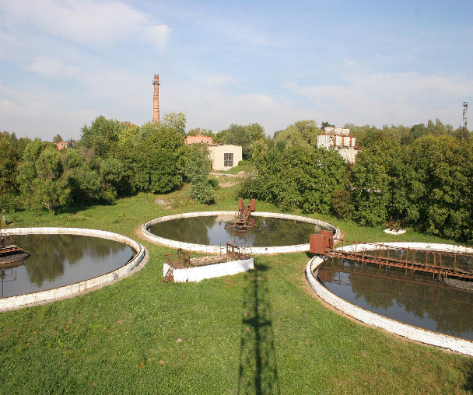
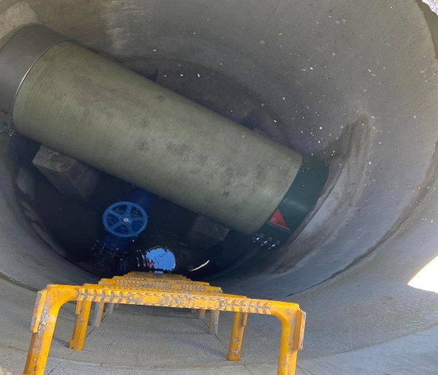
Система водовідведення
Система водовідведення складається із самопливних колекторів, каналізаційних насосних станцій (КНС), напірних трубопроводів та каналізаційних очисних споруд (КОС).
Стічні води самопливними колекторами надходять до восьми каналізаційних насосних станцій. Три КНС (№1, 2, 8) перекачують стоки напірними трубопроводами в системи самопливних колекторів інших басейнів каналізування, на інші КНС, а п'ять КНС (№4, 5, 7, 9, 10) перекачують стічні води на каналізаційні очисні споруди. Після очисних споруд очищені води скидаються у річку Серет.
Середньодобовий обсяг очищених стоків у 2025 році становив 43,6 тис. м3/добу.
Загальна довжина каналізаційних мереж, які перебувають на балансі підприємства (станом на 01.01.2026) – 299,96 км.
Notes:
<номер>
<номер>

Slide 5
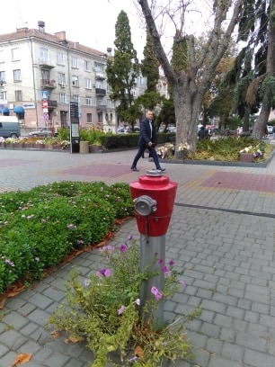
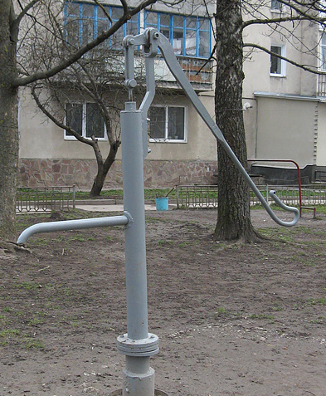
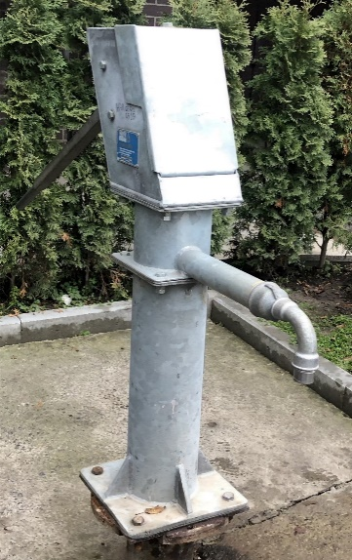
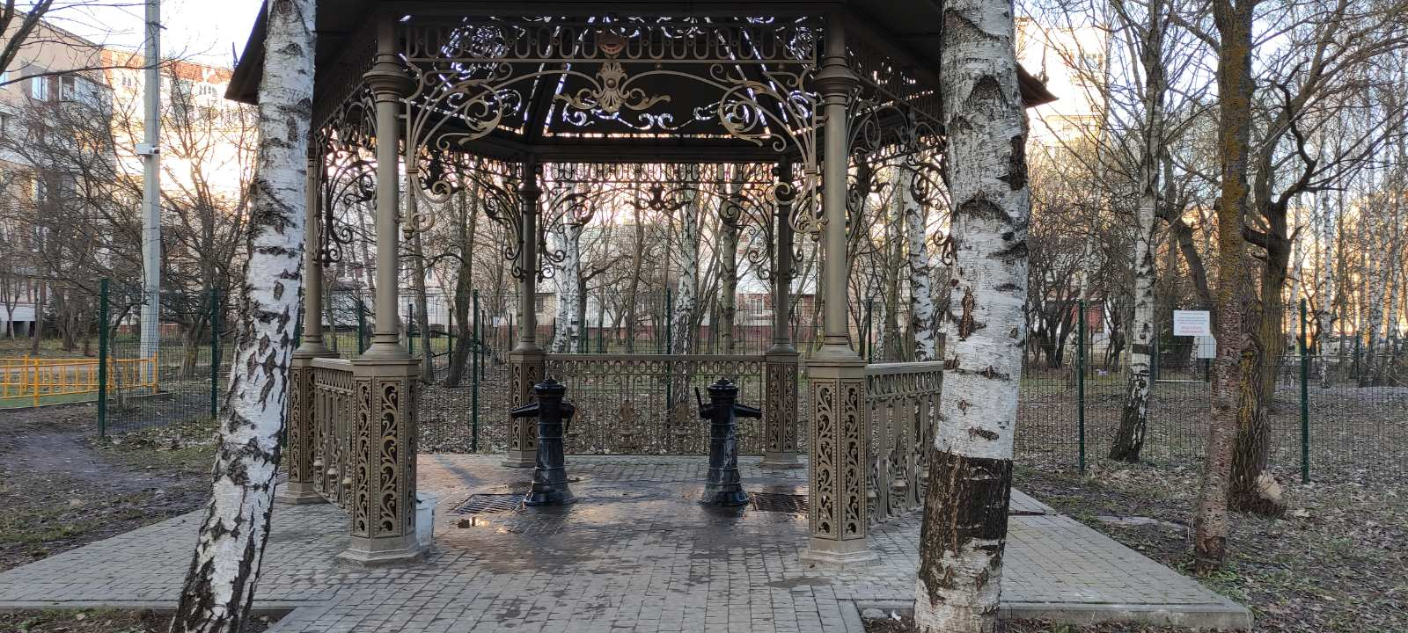
КП «Тернопільводоканал» також обслуговує
572 пожежних гідранти
65 колонок-качалок
3 бювети
Notes:
<номер>
<номер>

Slide 6

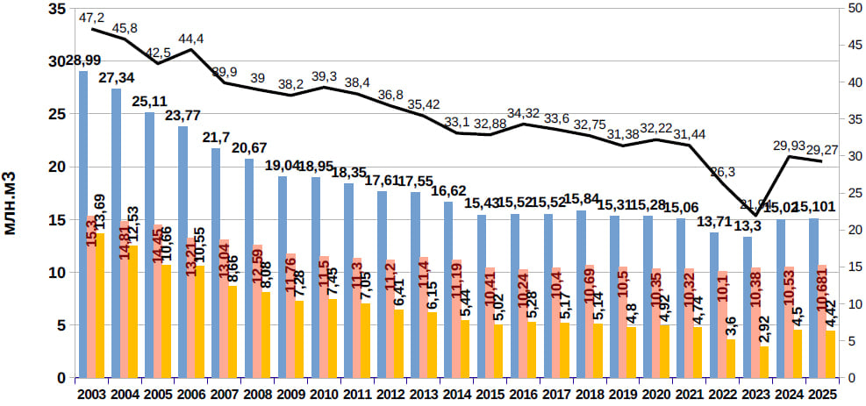
Обсяги підйому, реалізації, втрат та витрат води
у 2003-2025 роках

Slide 7
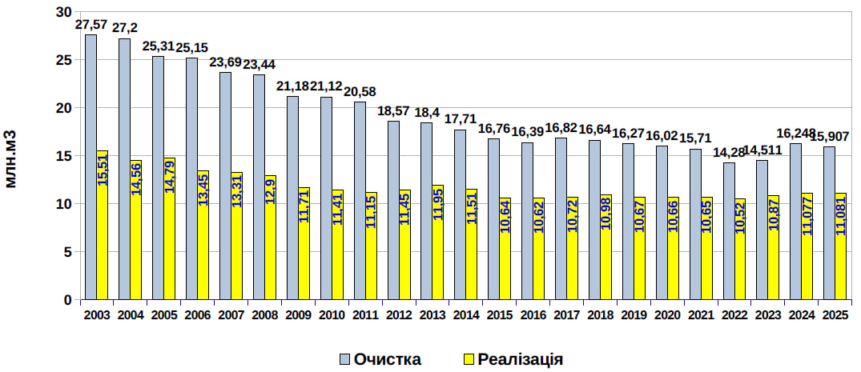
Обсяги очистки та реалізації стоків
у 2003-2025 роках

Slide 8
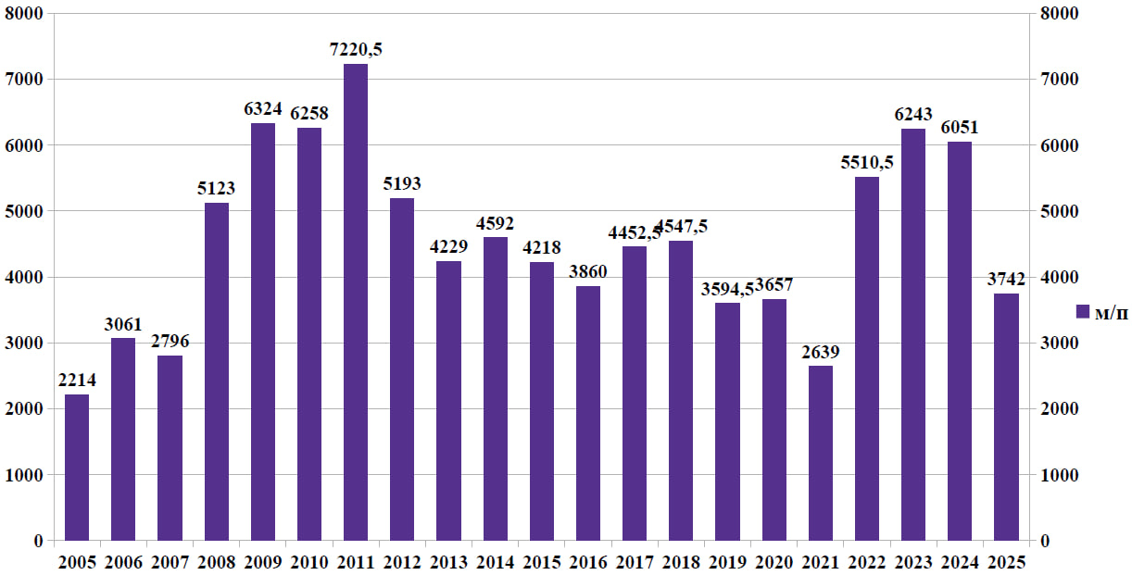
Заміна водопровідних мереж та
вводів у багатоквартирні житлові будинки
В період з 2005 р. по 2025 р. замінено (на ПЕ) більше 90 км мереж, що становить близько 25% від загальної протяжності водопровідних мереж, які перебувають на балансі КП «Тернопільводоканал»
Notes:
<номер>
<номер>
щаншжрпєщшржшпє.тєшргоє

Slide 9
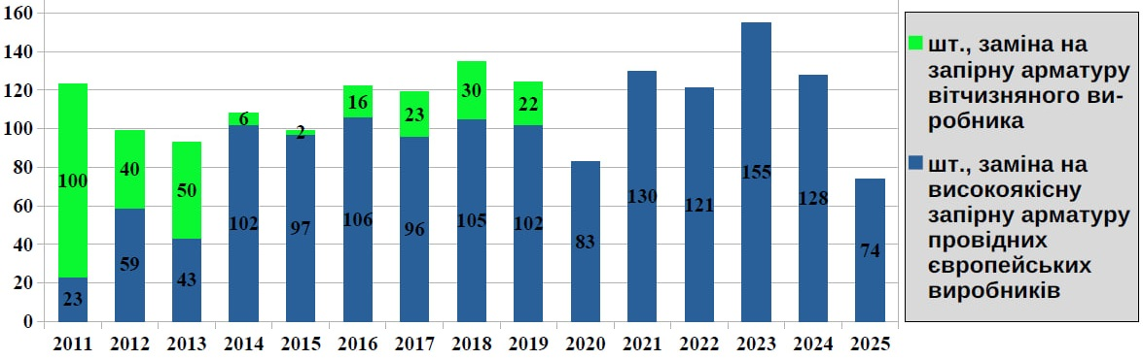
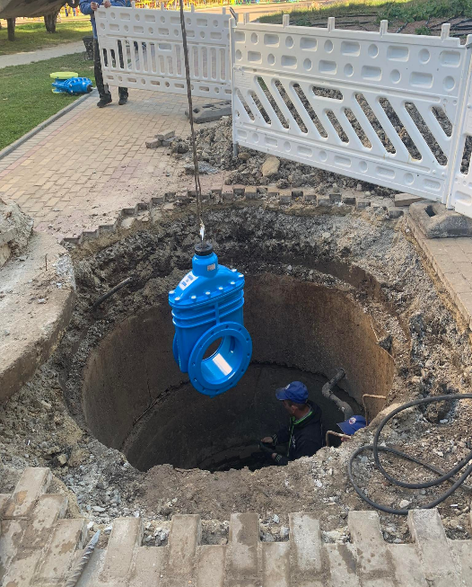
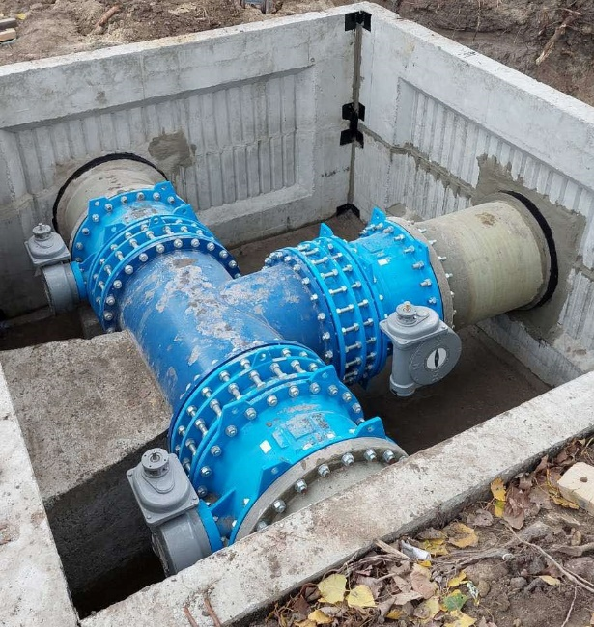
Заміна запірної арматури на водопровідних мережах
Протягом 2011-2025 рр. замінено на високоякісну запірну арматуру провідних європейських виробників - 1409 шт., що становить 17,4% від загальної кількості запірної арматури на водопровідних мережах (8 114 шт.)
Notes:
<номер>
<номер>

Slide 10
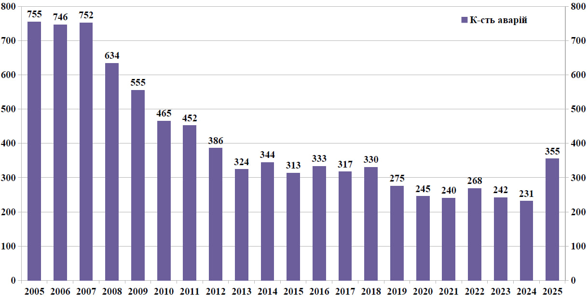
Аварійність на водопровідних мережах, що перебувають на балансі КП «Тернопільводоканал»
Notes:
<номер>
<номер>

Slide 11
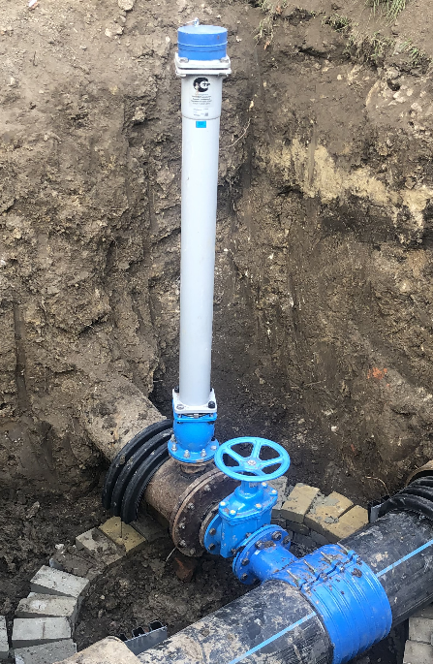
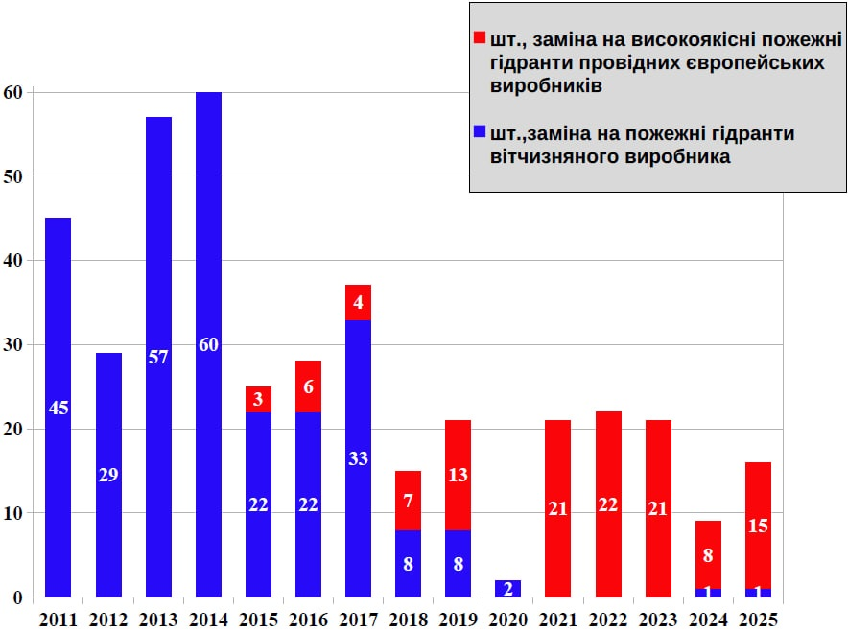
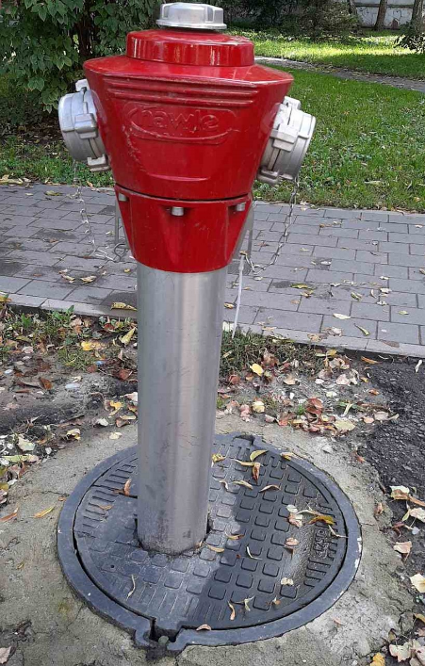
Заміна пожежних гідрантів
Станом на 31.12.2025, замінено на високоякісні пожежні гідранти провідних європейських виробників 120 шт. (13 шт. надземних та 107 шт. підземних), що становить близько 20% від загальної кількості на балансі.
Notes:
<номер>
<номер>

Slide 12
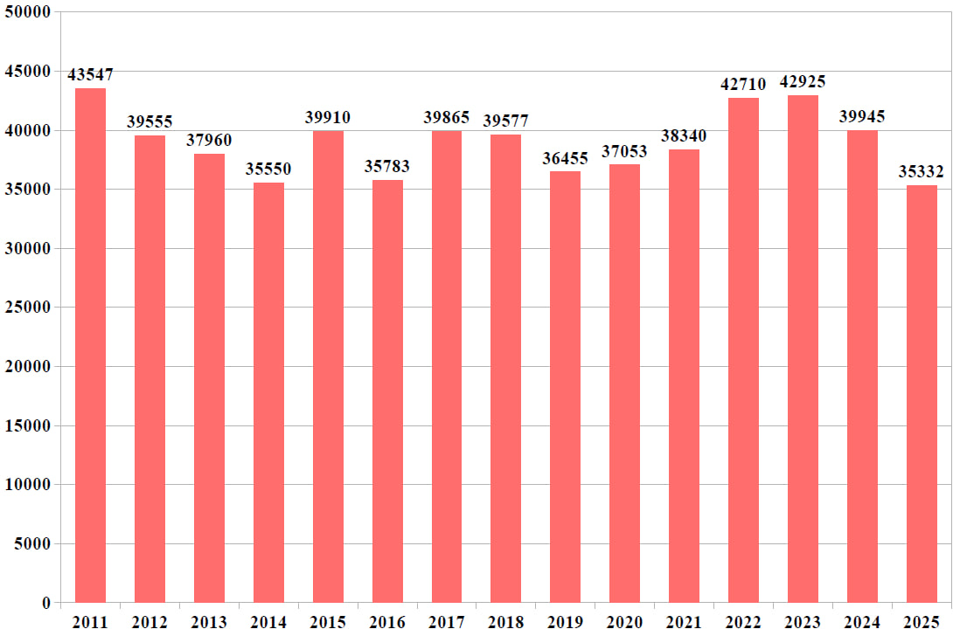
Промивання каналізаційної мережі гідромашиною, м/п
Notes:
<номер>
<номер>

Slide 13
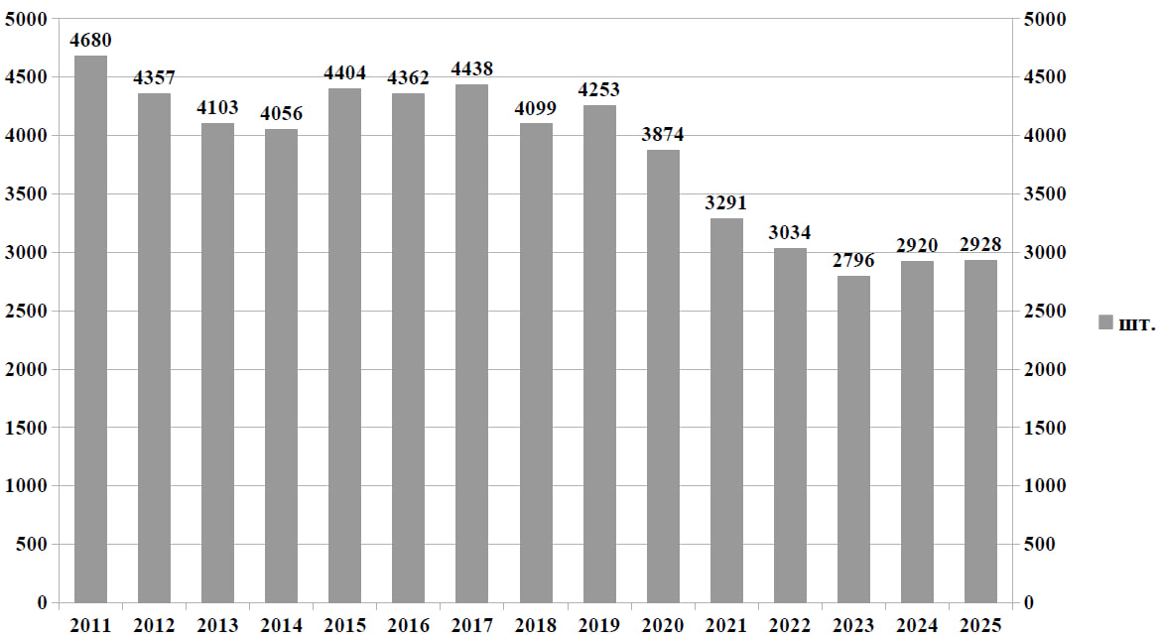
Прочищення заторів на каналізаційних мережах
Notes:
<номер>
<номер>

Slide 14
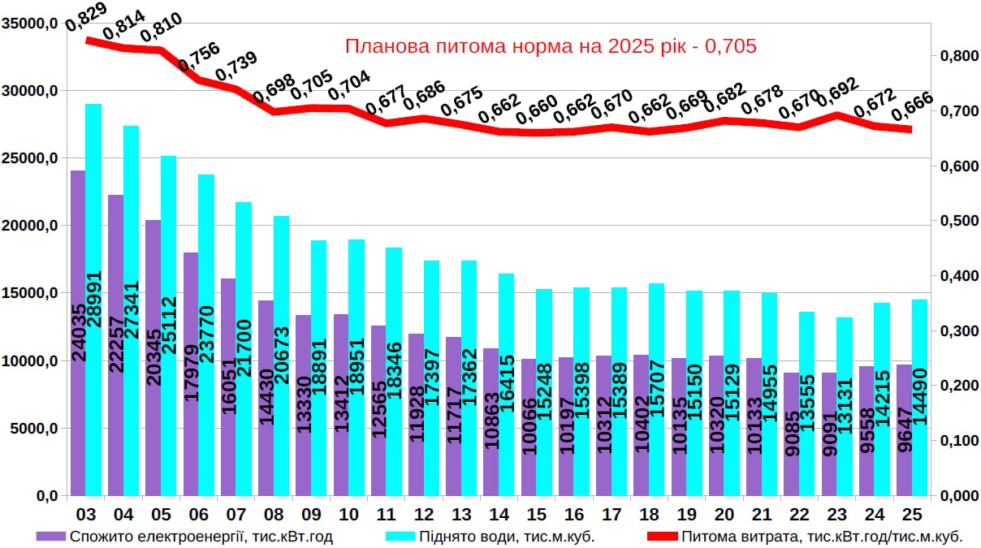
Ефективність роботи об’єктів водопостачання
* У 2023 році введено в експлуатацію додаткові об’єкти, які вплинули на збільшення енергоспоживання і зростання питомої витрати електроенергії
Notes:
<номер>
<номер>

Slide 15
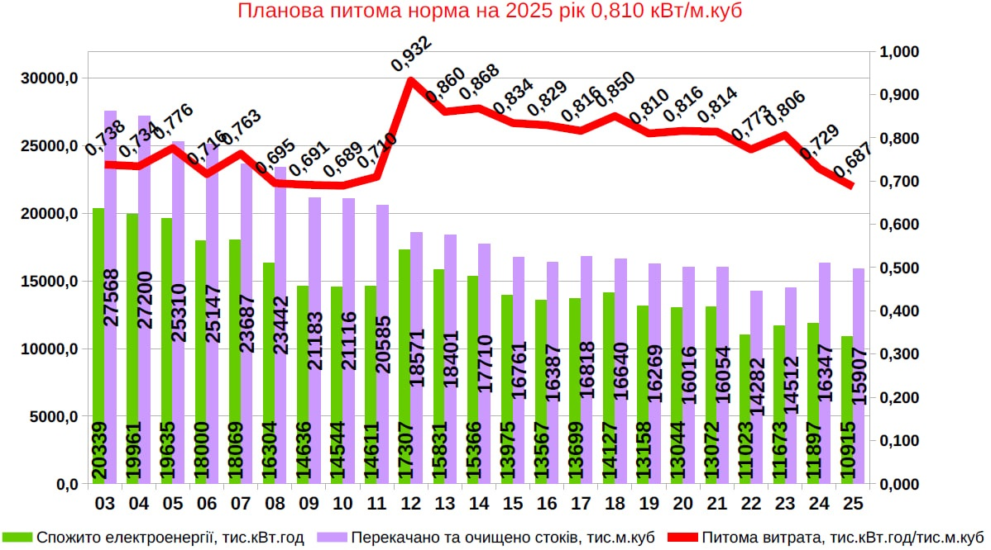
Ефективність роботи об'єктів водовідведення
Notes:
<номер>
<номер>

Slide 16
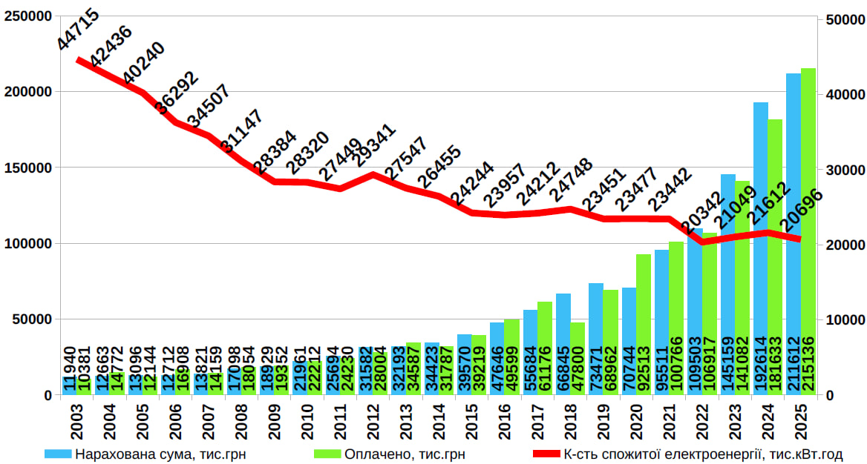
Нарахування і оплата за використану електроенергію
тис. грн
тис. кВт*год
Notes:
<номер>
<номер>

Slide 17
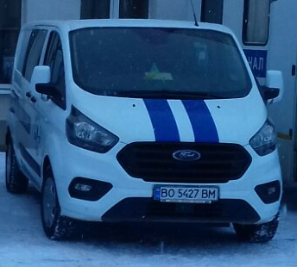
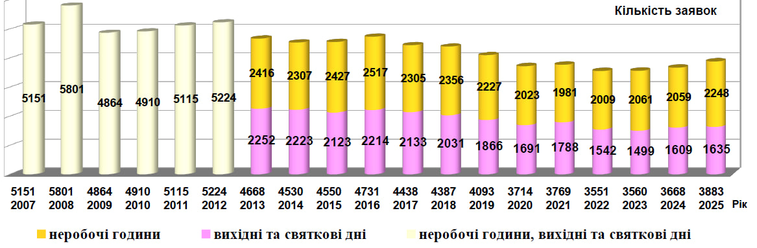
Обслуговування населення за заявками в неробочі години та вихідні дні (т.зв. «аварійне обслуговування внутрішньобудинкових мереж»)
Notes:
<номер>
<номер>

Slide 18
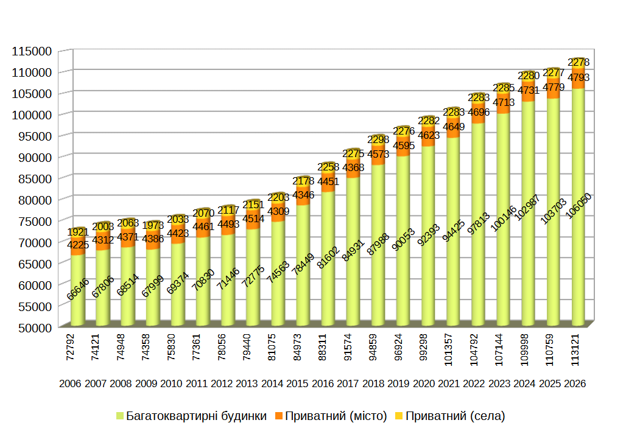
Кількість абонентів (населення),
які перебувають на обліку на початок року
Notes:
<номер>

Slide 19
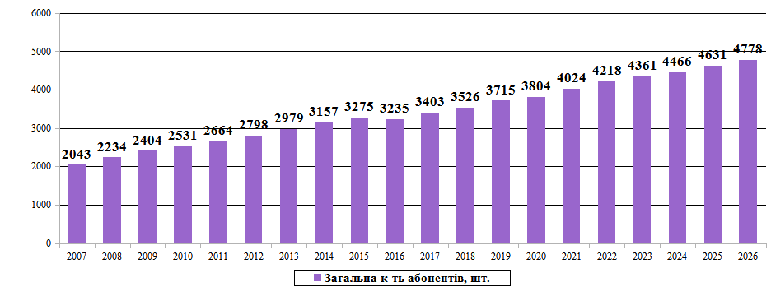
Кількість абонентів (юридичні особи та підприємці), які перебувають на обліку в КП «Тернопільводоканал» на початок року
Notes:
<номер>

Slide 20
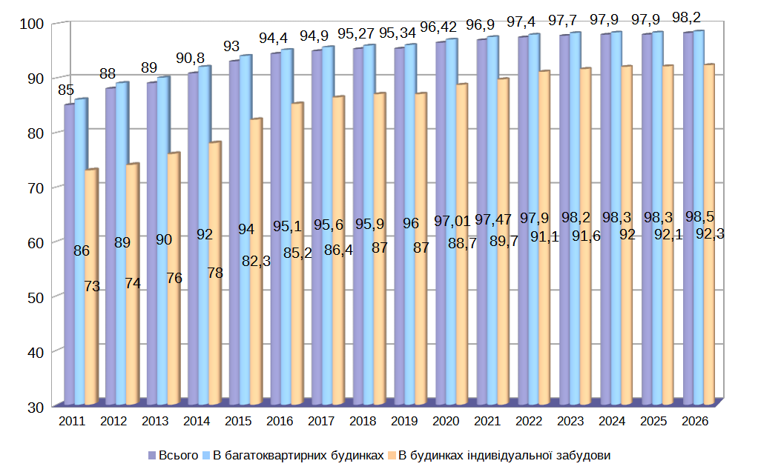
Абоненти з лічильниками, населення (% на початок року)
Notes:
<номер>

Slide 21
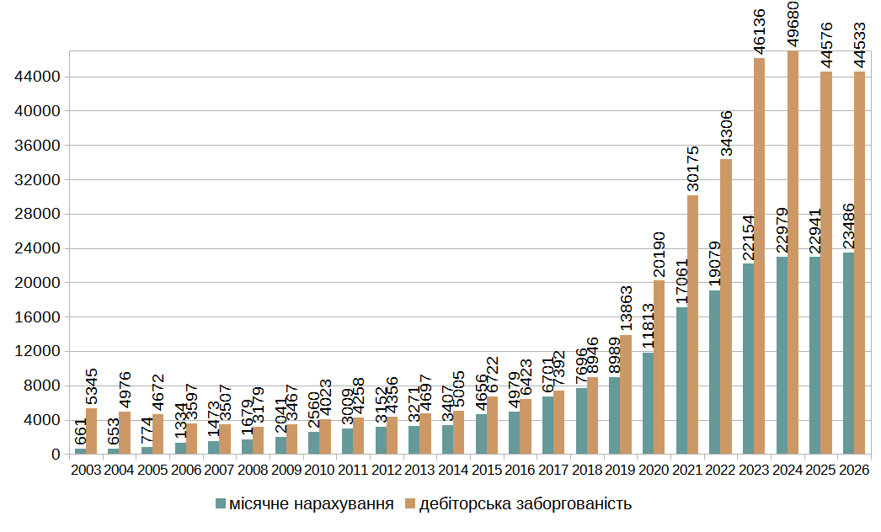
Заборгованість населення за надані послуги в порівнянні з середньомісячним нарахуванням на початок року (тис.грн)‏
Примітка: Дебіторська заборгованість включає суму поточного нарахування за попередній місяць, термін сплати якого ще не настав
Notes:
<номер>

Slide 22
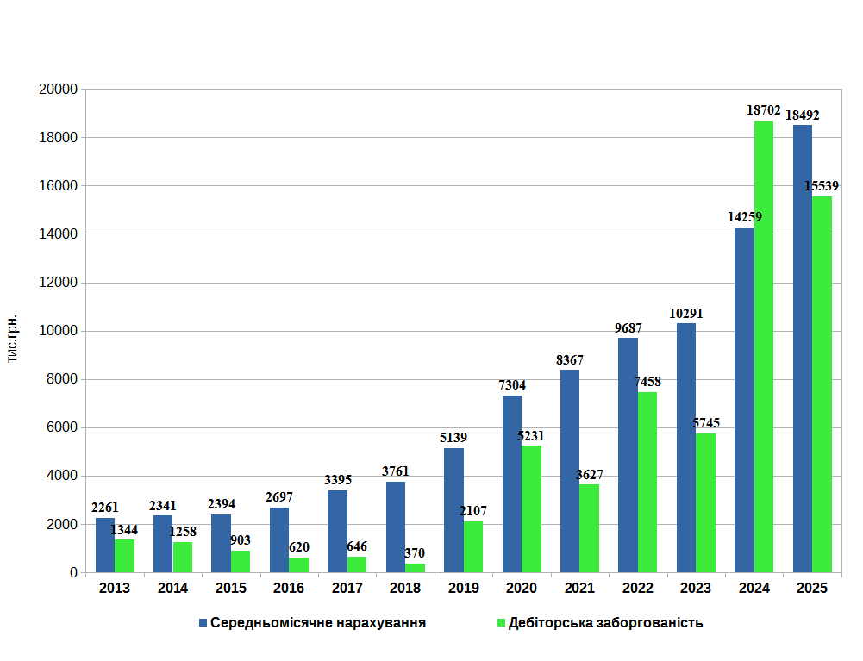
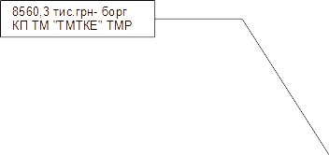
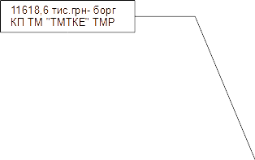
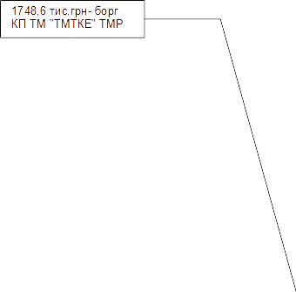
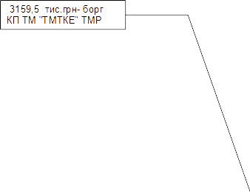
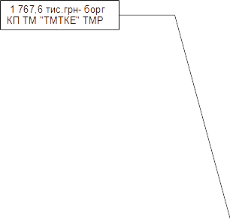
Дебіторська заборгованість юридичних осіб та підприємців станом на 01.01 за надані послуги з водопостачання та водовідведення в порівнянні з середньомісячним нарахуванням (тис.грн)
КП ТМ «ТМТКЕ» ТМР – Комунальне підприємство теплових мереж «Тернопільміськтеплокомуненерго» Тернопільської міської ради
Notes:
<номер>

Slide 23

Результати господарської діяльності
Показники | 2024 рік МСФЗ | 2025 рік МСФЗ | Відхилення
Доходи від реалізації послуг та доходи від інших видів діяльності (без ПДВ), тис.грн | 446 533 | 512 884 | + 66 351
Витрати (без ПДВ), тис.грн | 561 310 | 538 490 | - 22 820
Фінансові результати (прибуток +, збиток -), тис.грн | - 114 777 | - 25 606 | + 89 171
Податок на прибуток, тис.грн | - 22 911 | - 184 | + 22 727
Чистий фінансовий результат, тис.грн | - 91 866 | - 25 422 | + 66 444
Збитковість спричинена встановленням Національною комісією, що здійснює державне регулювання у сферах енергетики та комунальних послуг обмеження на застосування економічно-обґрунтованих тарифів для категорії «населення» у 2025 році (для населення діяли тарифи, які застосовувалися станом на 24.02.2022р.), згідно із пунктом 2 Постанови НКРЕКП від 24.12.2024 № 2320.

Slide 24

Порівняння структури тарифу на централізоване водопостачання, тис.грн
№ | Показники | План 10 384,9 тис.куб.м | Факт 10 681,3 тис.куб.м | Відхилення + 296,4 тис.куб.м
1 | Доходи від централізованого водопостачання | 203 328 | 209 341 | + 6 013
2 | Витрати на надання послуги | 133 047 | 226 349 | + 93 302
 | електроенергія | 51 796 | 83 526 | + 31 730
 | матеріальні витрати на ремонт | 2 061 | 3 167 | + 1 106
 | інші матеріальні витрати | 2 185 | 4 883 | + 2 698
 | оплата праці та єдиний соц. внесок | 34 466 | 49 878 | + 15 412
 | амортизація | 12 689 | 33 212 | + 20 523
 | податки та збори | 8 387 | 15 188 | + 6 801
 | інші операційні витрати | 6 014 | 11 259 | + 5 245
 | фінансові витрати | 15 449 | 25 236 | + 9 787
3 | Сума компенсації та коригування | - 5 146 | - | + 5 146
4 | Податок на прибуток | 11 506 | - 87 | - 11 593
5 | Фінансові результати діяльності | 63 921 | - 16 921 | - 80 842
 | інвестиційна складова | 61 260 | - 16 921 | - 78 181
 | інше використання прибутку | 2 661 | - | - 2 661
6 | Недоотримані прибутки, в т.ч. для сплати фін. зобов’язань | - | + 101 152 | + 101 152
Через встановлення обмеження на застосування економічно-обґрунтованих тарифів для категорії «населення» на централізоване водопостачання у 2025 році, сума недоотриманих доходів становить 101 152 тис.грн., в тому числі для погашення зобов’язань перед Мінфіном (кредит Світового банку) – 84 231 тис.грн.

Slide 25
Порівняння структури тарифу на централізоване водовідведення, тис.грн
№ | Показники | План 10 873,5 тис.куб.м | Факт 11 081,8 тис.куб.м | Відхилення + 208,3 тис.куб.м
1 | Доходи від центр. водовідведення | 198 622 | 202 195 | + 3 573
2 | Витрати на надання послуги | 169 984 | 221 208 | + 51 224
 | електроенергія | 73 940 | 92 686 | + 18 746
 | матеріальні витрати на ремонт | 2 354 | 2 398 | + 44
 | інші матеріальні витрати | 2 564 | 4 078 | + 1 514
 | оплата праці та єдиний соц. внесок | 57 462 | 67 922 | + 10 460
 | амортизація | 11 792 | 28 498 | + 16 706
 | податки та збори | 6 024 | 8 932 | + 2 908
 | інші операційні витрати | 4 669 | 6 729 | + 2 060
 | фінансові витрати | 11 179 | 9 965 | - 1 214
3 | Сума компенсації та коригування | - 15 609 | - | + 15 609
4 | Податок на прибуток | 6 750 | - 91 | - 6 841
5 | Фінансові результати діяльності | 37 497 | - 18 922 | - 56 419
 | інвестиційна складова | 34 098 | - 18 922 | - 53 020
 | інше використання прибутку | 3 399 | - | - 3 399
6 | Недоотримані прибутки для сплати фін. зобов’язань | - | + 64 114 | + 64 114
Через встановлення обмеження на застосування економічно-обґрунтованих тарифів для категорії «населення» на централізоване водовідведення у 2025 році, сума недоотриманих доходів становить 64 114 тис.грн., в т ч. для погашення зобов’язань перед Мінфіном (кредит Світового банку) – 45 192 тис.грн.

Slide 26
Чисельність персоналу у штатах та фактична середньооблікова
Примітка: Із 2022 року частина витрат на заробітну плату, а саме зарплата 75 осіб, не входить в основний тариф, а відшкодовується за рахунок плати за абонентське обслуговування

Slide 27
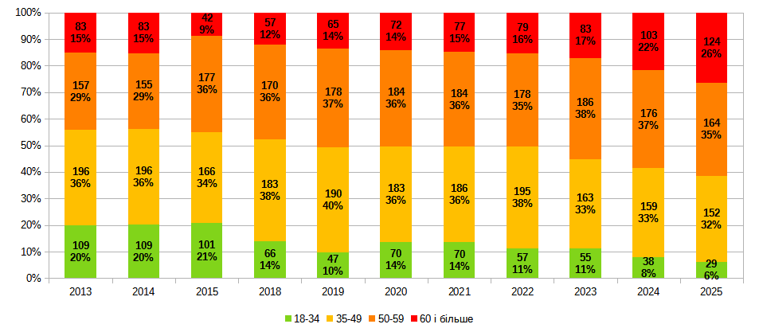
Вікова структура працівників КП «Тернопільводоканал»

Slide 28





Участь у Проєкті
«Розвиток Міської Інфраструктури – 2»
Успішно завершено реалізацію 10 контрактів
в рамках Проєкту «Розвиток Міської Інфраструктури – 2»
Notes:
<номер>
<номер>

Slide 29
З ВАМИ - ЩОДНЯ!
0800509909
info@vodokanal.te.ua
www.vodokanal.te.ua
www. facebook.com/КП-Тернопільводоканал

